Slide 1



Подвиг – Зины Портновой. автор: Аглямов Самат ученик 5 класса
МБОУ Восточная ООШ конкур компьютерных презентаций «Юные Герои Великой Победы» руководитель: Крутов Н.М., учитель истории
Подвиг пионера - Героя

Slide 2

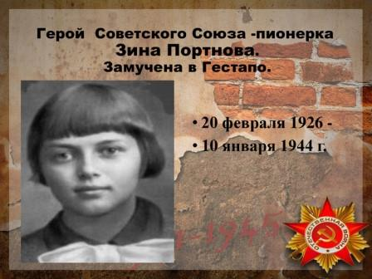
Зина, Зина Портнова,
Ночь в застенках долга,
Но отважно, сурово
Смотришь ты на врага
С кровью падают на пол
Пряди светлых волос...
Сам начальник гестапо
Учиняет допрос.
В холод бросит внезапно
Волчий, пристальный взгляд.
— Отвечай, партизанка,
Говори, где отряд?
Но молчит пионерка,
Щеки — в гневных слезах.
Свет от ужаса меркнет
В ясных детских глазах.

Slide 3
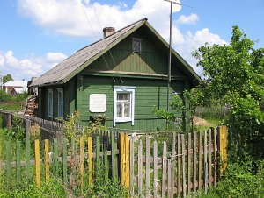
.
Ленинградская школьница, Зина Портнова в июне 1941 года приехала с младшей сестрой Галей на летние каникулы к бабушке в деревню Зуи, близ станции Оболь (Шумилинский район Витебщины).
Ей было пятнадцать...
В Оболи была создана подпольная комсомольско - молодежная организация "Юные мстители" (руководитель Е. С. Зенькова) и Зину в 1942 г. избрали членом ее комитета.

Slide 4
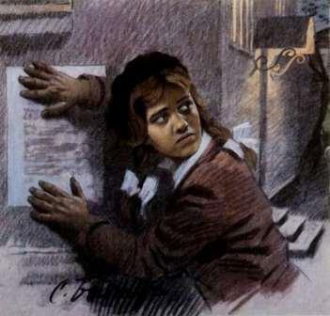
.
С августа 1943 она стала разведчицей партизанского отряда им. К. Е. Ворошилова бригады им. В. И. Ленина. Она участвовала в дерзких операциях против врага, в диверсиях, распространяла листовки, по заданию партизанского отряда вела разведку.

Slide 5
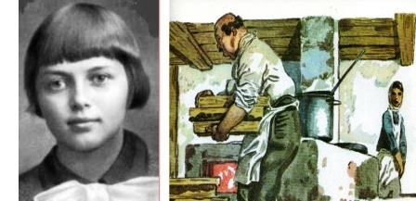
.
Сначала она была подсобной рабочей в столовой для немецких офицеров. И вскоре вместе с подругой осуществила дерзкую операцию - отравила более ста гитлеровцев. Ее могли схватить сразу, но стали следить. Чтобы избежать провала, Зину переправили в партизанский отряд.

Slide 6
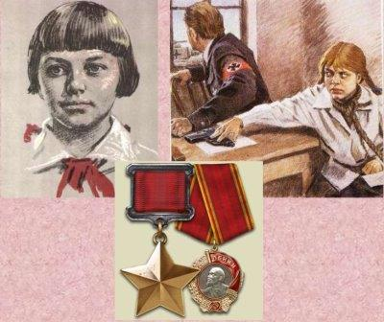
.
Как-то ей поручили разведать численность и род войск в районе Оболи. В другой раз - уточнить причины провала в Обольском подполье и установить новые связи...
Возвращаясь с задания по выяснению причин провала организации «Юные мстители», Зина была арестована в деревне Мостище и опознана предателем

Slide 7
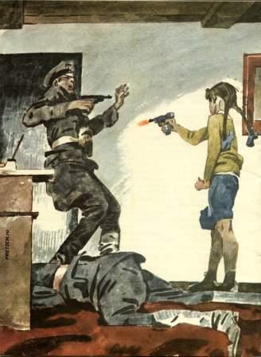
.
Фашисты схватили юную партизанку, пытали. Ответом врагу было молчание Зины, ее презрение и ненависть, решимость бороться до конца. На одном из допросов, схватив со стола пистолет следователя, застрелила его и ещё двух гитлеровцев, пыталась бежать, но была схвачена.

Slide 8
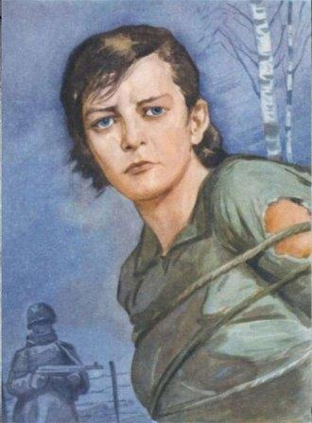
.
Потом ее уже не допрашивали, а методично мучили, издевались. Выкололи глаза, отрезали уши. Загоняли под ногти иголки, выкручивали руки и ноги... Отважная юная пионерка была зверски замучена, но до последней минуты оставалась стойкой, мужественной, несгибаемой. 13 января 1944 года Зину Портнову расстреляли.

Slide 9
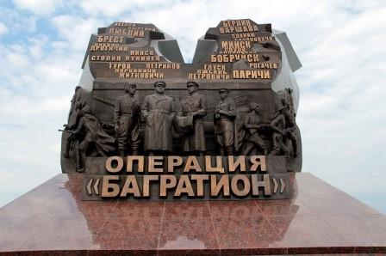
.
А вскоре перешел в стремительное наступление 1-й Прибалтийский фронт. Началась крупная операция советских войск, носившая название "Багратион". Миллионная группировка вражеских армий была разгромлена. Советские войска с помощью партизан освободили белорусскую землю от фашистов.

Slide 10
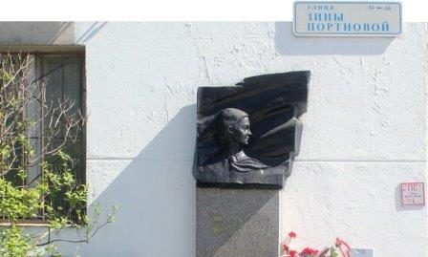
.
О подвигах юных мстителей советский народ узнал пятнадцать лет спустя, когда в июле 1958 года был опубликован Указ Президиума Верховного Совета СССР. За подвиги и мужество, проявленные во время Великой Отечественной войны, большая группа участников Обольской подпольной комсомольской организации "Юные мстители" была награждена орденами Советского Союза. А на груди руководителя организации Ефросиньи Савельевны Зеньковой засверкала Золотая Звезда Героя Советского Союза. Этой высокой награды Родины была удостоена посмертно и Ромашка - Зина Портнова.

Slide 11
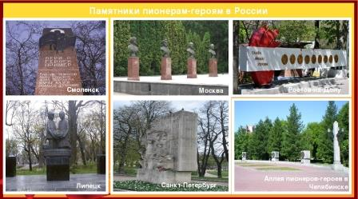
Возле Оболи, у автострады, среди зеленых молодых деревьев и цветов, установлен высокий гранитный памятник. На нем золотыми буквами высечены имена погибших юных мстителей.
.

Slide 12
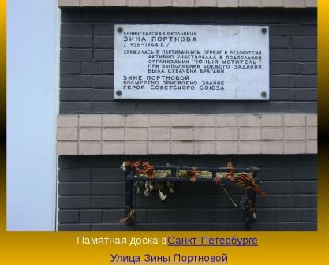
.
В Ленинграде(ныне Санкт-Петербург), на тихой Балтийской улице, сохранился дом, в котором жила легендарная Ромашка. Рядом школа, в которой она училась. А немного подальше, среди новостроек, широкая улица имени Зины Портновой, на которой установлена мраморная стена с ее барельефом.

Slide 13
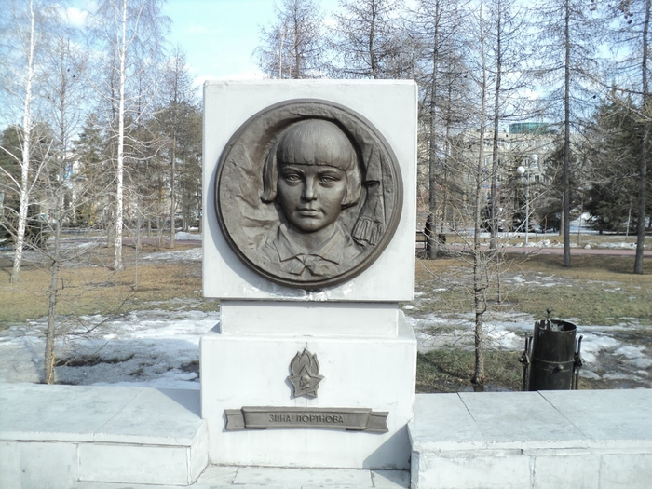
.
Памятник Зине Портновой на Аллее пионеров-героев

Slide 14
.
"Наши дети – героические, великолепные советские дети, с мужеством взрослых, с разумом взрослых борются теперь за Родину. В их крови горит любовь к свободе. И слово "Родина" для них – это не мертвое слово, а сама жизнь, само биение сердца, пламенный призыв, глубочайшая любовь".
"Правда", 16 августа
Пионеры Герои - до войны это были самые обыкновенные мальчишки и девчонки. Учились, помогали старшим, играли, бегали-прыгали, разбивали носы и коленки. Их имена знали только родные, одноклассники да друзья.
Пришёл час – они показали, каким огромным может стать маленькое детское сердце, когда разгорается в нём священная любовь к Родине и ненависть к её врагам.
Помните! Через века, через года, -
Помните!
О тех, кто уже не придет никогда,-
Помните!
Мечту пронесите через года
И жизнью наполните!...
Но о тех кто уже не придет никогда,-
Пожалуйста , помните

Slide 15
.
Источники
Смирнов В.А. Зина Портнова. М.: Воениздат, 1980.-223 с.
http://spbdn.ru/k-75-letiju-pobedy/zinaida-portnova/ Санкт-Петербургское государственное казенное учреждение «Санкт-Петербургский Дом национальностей»
http://sc608.kirov.spb.ru/ Государственное бюджетное общеобразовательное учреждение средняя общеобразовательная школа № 608 имени Героя Советского Союза Зины Портновой Кировского района Санкт-Петербурга

